Slide 1
Nouveaux programmes de mathématiques à la rentrée 2012
Mars Avril 2012

Slide 2
Ordre du jour
Point sur la réforme du lycée
Objectifs et organisation des nouveaux programmes
Quelques points nouveaux à préciser
Probabilités et statistique
La spécialité mathématique
Références documents ressources
Notes:
Point sur la réforme et objectifs, organisation des programmes, qques points à préciser : 1 h
Probas-stat : 1 h
Spécialité : 1 h

Slide 3
Point sur la réforme
Séries S, ES/L, STI2D et STL : réforme arrivant en terminale
Nouvelle série STMG (voir fichier presentation_stmg.pptx)
Notes:
Programmes communs à STI2D et STL-SPCL

Slide 4
Grands objectifs
Pour tous : formation à la pratique d’une démarche scientifique et bagage mathématique ;
Spécificités :
En ES/L, développement du sens critique vis-à-vis des informations chiffrées;
En S, renforcement du goût pour des activités de recherche;
En STI2D/STL, développement des capacités à mobiliser des méthodes mathématiques appropriées au traitement de situations scientifiques et technologiques.

Slide 5
Des paragraphes identiques
Objectif général.
Raisonnement et langage mathématique.
Utilisation d’outils logiciels.
Diversité de l’activité de l’élève.

Slide 6
Objectif général: mêmes compétences visées au-delà des connaissances
Mettre en œuvre une recherche de façon autonome.
Mener des raisonnements.
Avoir une attitude critique vis-à-vis des résultats obtenus.
Communiquer à l ’écrit et à l’oral.

Slide 7
Organisation du programme (1)
Les contenus des programmes (article L-311-3 du code de l’éducation) ;
Leur conception ;
Les capacités attendues dans le domaine de l’algorithmique et du raisonnement doivent être exercées à l’intérieur de chaque champ du programme.
Notes:
Article L-311-3 Les programmes définissent, pour chaque cycle, les connaissances essentielles qui doivent être acquises au cours du cycle ainsi que les méthodes qui doivent être assimilées. Ils constituent le cadre national au sein duquel les enseignants organisent leurs enseignements en prenant en compte les rythmes d'apprentissage de chaque élève.
Le programme fixe les objectifs à atteindre en termes de capacités.
Il est conçu pour une acquisition progressive des notions et leur pérennisation.
Le plan n’indique pas la progression.
La formation ne se limite pas aux capacités attendues.

Slide 8
Organisation du programme (2)
Algorithmique, notations et raisonnement dans chaque champ de programme pour toutes les séries ;
Probabilités-statistique : importance variable d’une série à l’autre ;
Géométrie uniquement en S et STI2D/STL-SPCL
Notes:
STI2D/STL : 70% pour l’analyse
S : 50% pour l’analyse, 25% pour la géométrie, 25% pour les probas
ES/L : deux tiers pour l ’analyse, un tiers pour probas

Slide 9
Organisation du programme (3)
Des démonstrations exigibles des élèves en S, mais des démonstrations à faire aussi dans les autres séries ;
Des symboles utilisés dans certains programmes pour signaler des activités de type algorithmique, des liens avec d’autres disciplines

Slide 10
Quelques points à préciser (1) Convexité (ES)
La notion de convexité est
introduite et utilisée essentiellement dans un cadre graphique
largement utilisée en économie, en particulier pour des problèmes de coût ou de rendement croissant et décroissant.
Notes:
_

Slide 11
Quelques points à préciser (1) Convexité (ES)
Fonctions convexes, concaves sur un intervalle
Reconnaissance graphique
Définitions
Convexité et signe de la dérivée
Points d’inflexion (voir fichier fonctions_cout.pptx)
Position relative des courbes (voir fichier convexite.ggb) représentatives des fonctions exp, ln et x x
Notes:
Fonction convexe, fonction concave sur un intervalle :
Reconnaître graphiquement des fonctions convexes, concaves. On met en évidence ces notions sur les fonctions de référence
Une fonction dérivable sur un intervalle I est dite convexe sur cet intervalle si sa courbe est entièrement située au-dessus de ses tangentes.
Convexité et sens de variation de la dérivée :
Utiliser le lien entre convexité et sens de variation de la dérivée.
Le lien entre convexité et sens de variation de la dérivée est conjecturé puis admis. On peut utiliser le signe de la dérivée seconde.
Point d’inflexion :
Reconnaître graphiquement un point d’inflexion.
Un point d’inflexion est un point où la représentation graphique traverse sa tangente. On met en évidence cette notion sur la fonction x x³
Positions relatives des courbes représentatives des fonctions exp, ln et x x

Slide 12
Quelques points à préciser (2) Série STMG
Raisonnement et langage mathématiques
Feuilles automatisées de calcul
Algorithmique
Trois chapitres transversaux
Notes:
Comme en classe de seconde, les capacités d’argumentation, de rédaction d’une démonstration et de logique font partie intégrante des exigences du cycle terminal.
Les concepts et méthodes relevant de la logique mathématique ne font pas l’objet de cours spécifiques mais prennent naturellement leur place dans tous les champs du programme.
De même, le vocabulaire et les notations mathématiques ne sont pas fixés d’emblée, mais sont introduits au cours du traitement d’une question en fonction de leur utilité.

Slide 13
Information chiffrée
Quelques points à préciser (2) Série STMG
Développer une attitude critique
Proportion
Évolution
Notes:
Acquérir un bagage mathématique favorisant une adaptation aux différents cursus accessibles aux élèves en développant
leur sens critique vis-à-vis des informations chiffrées
leur capacité à mobiliser des méthodes mathématiques appropriées au traitement de situations issues des domaines de l’économie et de la gestion

Slide 14
Quelques points à préciser (2) Série STMG
Suites
Mode de génération
Sens de variation
Définition par récurrence des S.A et G
Dérivation
Fonction polynôme de degré 2
Équations, signe du trinôme
Fonction dérivée d’un polynôme de degré 2
Variations du trinôme
Second degré
Application : nombre dérivé, tangente
Fonctions polynômes de degré 3

Slide 15
Statistiques
Écart-type
Écart interquartile
Diagramme en boîte
Probabilités
Schéma de Bernoulli
Loi binomiale
Échantillonnage

Slide 16
Quelques points à préciser (3)
Probabilités – statistique
Résumé (fichier resume.pdf)
Lois à densité (fichier loisadensite.pdf)
Intervalle de confiance, intervalle de fluctuation (fichier fluctuconf2.pdf)
Synthèse (fichier echantillonnage_estimation.pptx)

Slide 17
Quelques points à préciser (4)
Spécialité en terminale S (fichier spe_tale_s.pptx)

Slide 18
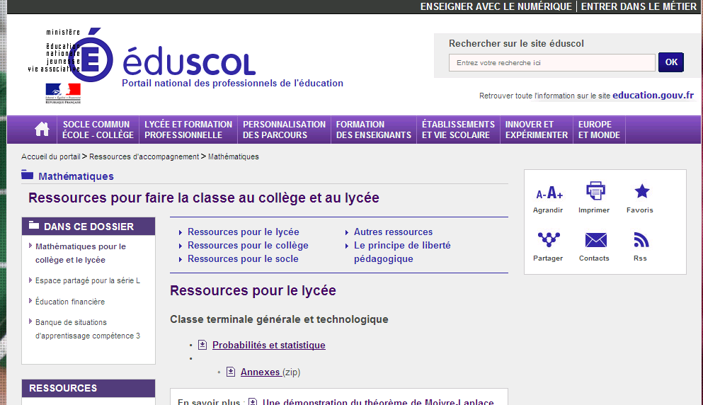
http://eduscol.education.fr/cid45766/mathematiques-pour-le-college-et-le-lycee.html#lien4

Slide 20
